Slide 1
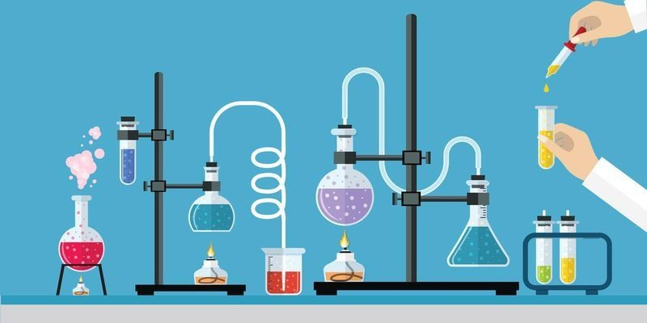
Генетичні зв’язки між основними класами неорганічних сполук. Узагальнююче повторення

Slide 2

Класи неорганічних сполук
кислоти
солі
оксиди
основи

Slide 3

Генетичні ряди
Ме
основний оксид
сіль
основа
Ме
амфотерний оксид
сіль
амфотерний гідроксид
неМе
кислотний оксид
сіль
кислота

Slide 4

«Незавершене речення»

Slide 5
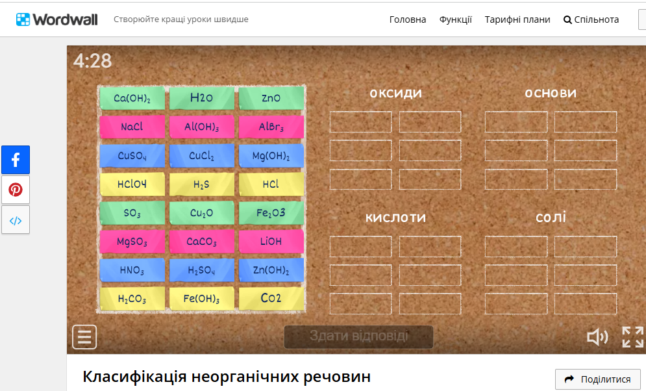
Завдання 1. Класифікація неорганічних речовин: https://wordwall.net/uk/resource/12533663.

Slide 6

Завдання 2. «Третій зайвий»
СaO, K₂О, SO₂
NН₄OH, NaOH, KOH
HNO₃, H₂SO_{3,} Н₂SO₄
ВаCl₂, NaCl, AgCl
Al(OH)₃, Ва(OH)₂, Fe(OH)₃

Slide 7
Завдання 3. Робота в групах
KCl, BaO, Al₂O₃, Na₂SO₄, Cu(OH)₂, KOH, H₂CO₃, SO₂, NaOH, НCl, СaO, Н₂SO₄, Ва(OH)₂, Аl(OH)₃, H₂SO₃, KMnO₄, HNO₃, Al(OH)₂Cl, Ca(OH)₂, NaHCO₃, MgO, Fe₂O₃, Na₂S, N₂О₅, H₂SiO₃, H₂O₂, H₃PO₄, Fe(OH)₃

Slide 8
Очікувана відповідь
«Оксиди» | «Кислоти» | «Основи» | «Солі»
Основні- BaO, СaO, MgO. Кислотні- SO₂, N₂О₅. Амфотерні-Fe₂O_{3,} Al₂O_{3.} | Сильні- НCl, Н₂SO₄, HNO_{3.} Слабкі-H₂CO_{3,} H₂SiO_{3.} Середні-H₃PO₄. Оксигеновмісні- H₂CO₃, H₂SiO₃, H₃PO_{4,} Н₂SO₄, HNO_{3.} Безоксигеновмісні-НCl. Розчинні-H₂CO₃, H₂SO₃, НCl, H₃PO_{4,} Н₂SO₄, HNO_{3.} Нерозчинні-H₂SiO₃. | Розчинні (луги)- KOH, NaOH Ва(OH)₂. Нерозчинні-Cu(OH)_{2,} Аl(OH)₃, Ca(OH)₂, Fe(OH)_{3.} | Середні- KCl, Na₂SO_{4,} Na₂S, KMnO₄ Кислі-NaHCO₃ Основні-Al(OH)₂Cl

Slide 9
Завдання 4. «Хімічна естафета»
№ з/п | І команда | ІІ команда | ІІІ команда
1 | Магній карбонат | Цинк оксид | Ферум (ІІ) гідроксид
2 | Кальцій оксид | Сульфітна кислота | Барій нітрат
3 | Алюміній гідроксид | Ферум (ІІІ) сульфат | Калій оксид
4 | Нітритна кислота | Хром (ІІІ) гідроксид | Сульфатна кислота
5 | Купрум(ІІ) хлорид | Калій силікат | Натрій сульфід

Slide 10
Завдання 5. Робота за схемами рівнянь
метал + кисень = основний оксид
неметал + кисень = кислотний оксид
основний оксид + вода = луг
кислотний оксид + вода = кислота
основний оксид + кислотний оксид = сіль
метал + неметал = сіль
основа + кислота = сіль + вода
сіль + кислота = сіль + кислота

Slide 11
Завдання 6. Складання схеми
металічні елементи |  |  |  | неметалічні елементи
метали |  | Солі |  | неметали
Основні оксиди |  |  |  | Кислотні оксиди
Основи |  |  |  | Кислоти
Солі |  |  |  | Солі

Slide 12
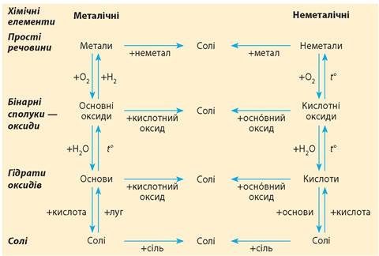
Очікувана відповідь

Slide 13
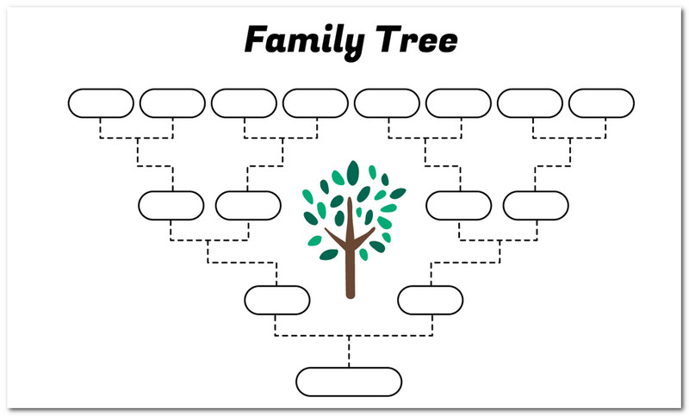
Завдання 7. Скласти «генеалогічне дерево» сполуки

Slide 14

«Генеалогічне дерево» Кальцій карбонату
Ca
O₂
C
O₂
CaO
CO₂
CaСO₃

Slide 15
Завдання 8. Написати рівняння реакцій, за допомогою яких можна здійснити перетворення речовин:
а) C→CO₂→H₂CO₃→MgCO₃→MgCl₂→AgCl
б) Zn→ZnO→ZnSO₄→Zn(OH)₂→ZnO→Zn
в) Al→Al₂O₃→Al₂(SO₄)₃→Al(OH)₃→Al₂O₃→AlCl₃
г) Ca→CaO→Ca(OH)₂→CaCl₂→Ca(OH)₂→ Ca(NO₃)₂

Slide 16
Завдання 9. «Хімічна піраміда»
І варіант | ІІ варіант
Са Сu О S Na₂ І₂ Zn O₂ Аl₂ SO₄ К Сl₂ (OН)₂ СO₃ Аu Н₂ | Na Сl О І Сu Na₂ S SO₄ Мg (ОН)₂ Zn NO₃ ОН О₂ СО₃ Н

Slide 17

Завершити рівняння реакцій:
алюміній оксид + нітратна кислота =
калій оксид + вода =
натрій оксид + сульфур(IV) оксид =
сульфур(VІ) оксид + вода =
барій гідроксид + нітроген(V) оксид =
залізо + хлоридна кислота =
алюміній оксид + ортофосфатна кислота =
хром(ІII) гідроксид + сульфатна кислота =
барій хлорид + сульфатна кислота =

Slide 18
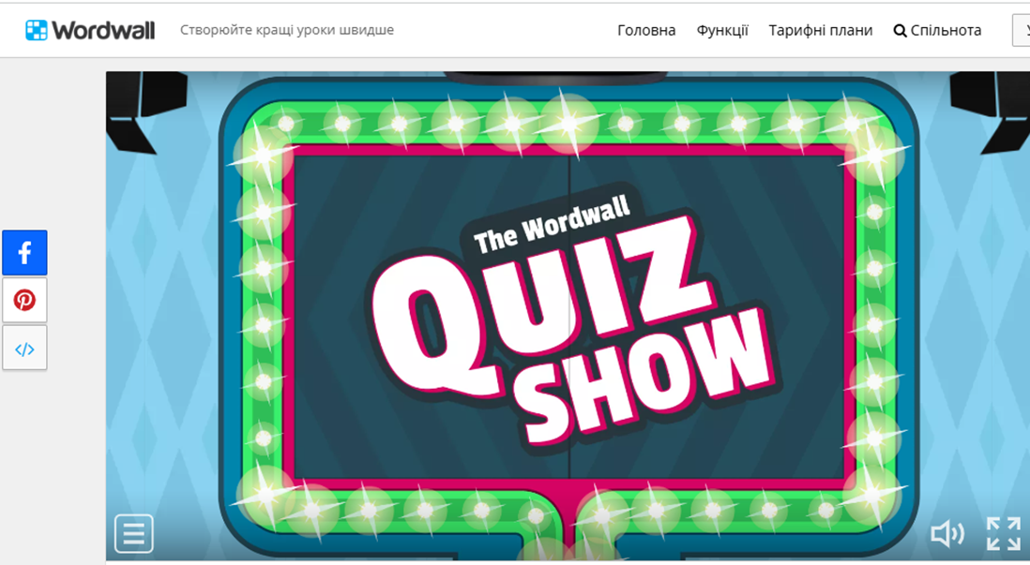
«Хімічна пауза»
Ігрова вікторина: https://surl.li/unkoaw

Slide 19
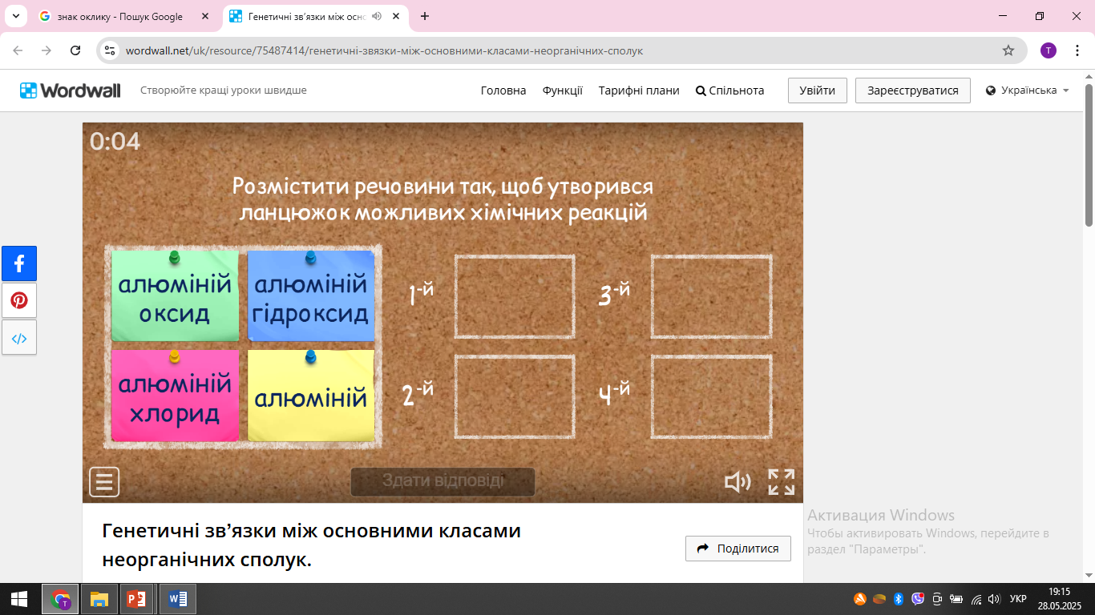
Ігрове завдання: https://surl.lu/vfgwnf

Slide 20

Розв'язування задач

Slide 21
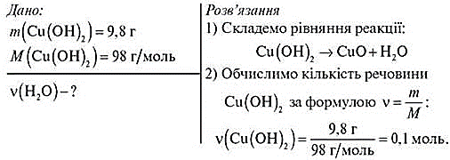
Задача 1. Обчисліть кількість речовини води, що виділиться внаслідок термічного розкладання купрум(ІІ) гідроксиду масою 9,8 г.
3) За рівнянням реакції обчислимо кількість речовини води: ⱱ (H2O) = 0,1 моль.
Відповідь: 0,1 моль води

Slide 22
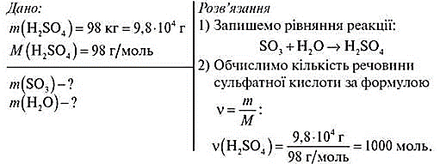
Задача 2. Обчисліть маси вихідних речовин, необхідних для одержання 98 кг сульфатної кислоти.
3) За рівнянням реакції обчислимо кількість речовини SO3
й Н2O: ⱱ(SO3) = ⱱ(Н2O) = 1000моль.
4) Обчислимо маси вихідних речовин за формулою: m=M/ⱱ
m(SO3) = 80г/моль ∙1000моль = 80000г = 80 кг.
m(Н2O) = 18г/моль ∙1000моль = 18000г = 18 кг.

Slide 23


Задача 3. У результаті взаємодії деякого двовалентного металу масою 11,2г з розчином хлоридної кислоти виділився водень об'ємом 4,48 л. (н.у) Визначте цей метал.
1) Обчислимо кількість реч. водню за формулою:
= V/Vm:
2) За рівнянням реакції обчислимо кількість реч. металу:
3) Обчислимо молярну масу металу:
4) 3а допомогою ПС знайдемо метал з атомною масою 56 г/моль. Відповідь: залізо.

Slide 24

«Рефлексія»
Сьогодні я зрозумів, що…
Сьогодні я переконався, що…
Сьогодні мені було важко…
Сьогодні мені було легко…

Slide 25

Домашнє завдання
Підготуватися до теми: «Хімія і прогрес людства».

